Slide 1
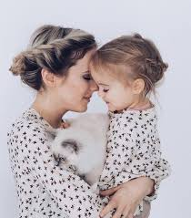
O‘zbek tili
7-sinf
Mavzu:
Ona – ulug‘ zot
(Qo‘shma fe’llar)

Slide 2
Avvalgi darsda o‘tilgan mavzuni tekshiramiz
Buvijonim
O‘zlari juda qari, turmaydilar bekor hech,
Ko‘zga taqib oynakni, bichib, tikib erta-kech.
- Buvijonim, ne zarur, qo‘ying endi ish pechni,
Oyoq-qo‘lni uzatib, dam oling kunduz-kechin.
Nimadan kamingiz bor, osh-noningiz taxt bo‘lsa,
Farzandlar, nabiralar xizmatga tayyor tursa?
Desam, buvim deydilar:
- Rahmat, o‘g‘lim, ming rahmat!
“Buvijon” she’rini ifodali o‘qing.

Slide 3
Hech narsadan kamim yo‘q,
Davlatim, baxtim sizlar, zarra armon, g‘amim yo‘q.
To‘qsonimda to‘qqiz yosh nabiramdek ko‘nglim shod,
El-yurtning onasiman, ro‘zg‘orim to‘kis, obod.
Lekin o‘rgangan ko‘ngil o‘rtansa qo‘ymas, bolam,
Mehnat bilan ulg‘ayib chiniqqan jonim, tanam.
Shu sababdan hamisha birgaman mehnat bilan,
Unga vafo qilaman toabad xurmat bilan!

Slide 4
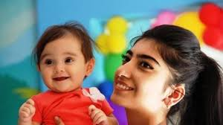
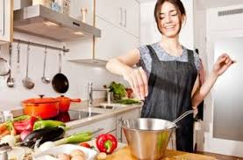
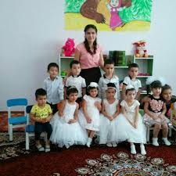
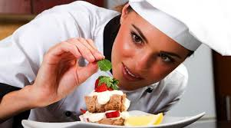
AYOL KIM?
Ona
Uy bekasi
Shifokor
Tarbiyachi
Qandolatchi

Slide 5
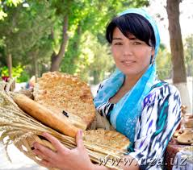
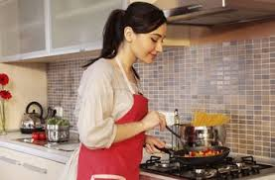
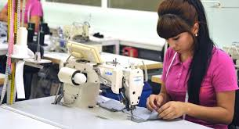
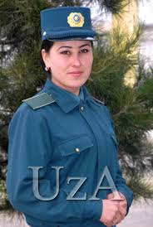
AYOL KIM?
O‘qituvchi
Novvoy
Tikuvchi
Oshpaz
Tinchlik posboni

Slide 6
Bilib oling!
Birdan ortiq asosdan tashkil topib, asoslar orasiga boshqa qo‘shimchalarni qo‘shib bo‘lmaydigan, bitta so‘roqqa javob bo‘ladigan fe’llar qo‘shma fe’llar deyiladi.
Masalan: sayr etmoq
olib kelmoq
bunyod etmoq

Slide 7
7-mashq
Matnni o‘qing.
Ona – insonni dunyoga keltiruvchi zot. Ona borki, hayot davom etadi. Ona borki, oila chirog‘i o‘chmaydi. Ona borki olam charog‘on. Onalarimiz bizni dunyoga keltirib, parvarishlab katta qiladilar. Doimo bizga parvona bo‘ladilar. Buning sababi nimada? Nima uchun onalar farzandiga bu qadar parvona bo‘ladilar? Kerak bo‘lsa farzandi uchun jonini fido qilishga ham tayyor turishining sababi nimada? Buning javobi bitta: bu – onalik mehri. Onaning farzandiga bo‘lgan mehri tog‘larni qulatgudek kuchli bo‘ladi.

Slide 8
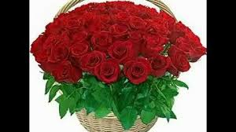
8-mashq
Nuqtalar o‘rniga foydalanish uchun berilgan fe’llardan mosini qoyib yozing.
Ishtirok etmoq
savol bermoq
tarjima qilmoq
taklif qilmoq
ta’sir qilmoq
dam olmoq
hurmat qilmoq
javob bermoq.

Slide 9
Topshiriqni tekshiramiz
Biz dam olish kuni bog‘da …………….. .
dam oldik
O‘qituvchining savollariga to‘liq ….…………… .
javob berdi
Sinfdoshlarimiz sport musobaqasida ………………….. .
ishtirok etishdi
Ko‘cha harakati qoidalari bo‘yicha ………………… .
savol berdik
Bu voqea menga ……………….. .
ta’sir qildi
Do‘stim hammani ……………… .
hurmat qiladi
Bu matnni men ham ………………… .
tarjima qildim
Biz ularni bayramga ………………… .
taklif qildik

Slide 10
5-topshiriq
She’rni ifodali tarzda o‘qing.
Sendan yuksak nima bor yuldiz?
Onalar mehri.
Sendan keskir nima bor, olmos?
Onalar qahri.
Qaydan olding otashni quyosh?
Ona qalbidan.
Po‘lat qaydan senda zo‘r bardosh?
Ona sabridan.
Senmi, ko‘klam hayotbaxsh fasl?
Yo‘q ona izi.
Senmi, totli, shifobaxsh asal?
Yo‘q ona so‘zi.
Dengiz, nedir kenglikda tanho?
Ona og‘ushi.
Sendan shaffof ne tonggi ziyo?
Ona boqishi.
Yaratuvchi senmi tabiat?
Yo‘q, yo‘q onalar.
Baxt beruvchi senmi, hayot?
Yo‘q, yo‘q onalar.

Slide 11
6-topshiriq
Ona haqidagi matn va she’rlardan foydalanib, berilgan doiralarni to‘ldiring.
quyosh
qalqon
oy
ziyo
Ona farzandi uchun
yulduz
baxt

Slide 12
Adabiy o‘qish
Onaizor
Bir juft chumchuq erta bahordan boshlab yangi in qurish harakatiga tushdi. Oradan ko‘p o‘tmay ona chumchuq tuxum bosdi. Kunlar ketidan kunlar o‘tdi. Mana, nihoyat, ona chumchuq bolalarini uchirma qildi. Ular baland terak daraxti tepasida shoxdan shoxga uchib o‘tishni o‘rganishardi. Palaponlarini mehr bilan katta qilgan onasi sevinchini ichiga sig‘dirolmay bolalarining atrofida parvona bo‘lardi. Ularni yer-u ko‘kka ishonmaydi.
Ana, polaponning bittasi holdan ketib, yerga qulab tushdi. Onasi o‘zini o‘qdek otib, bolasiga ko‘makka keldi. Lekin, ne ko‘z bilan ko‘rsinki, mushuk darhol hid olib qayoqdandir paydo bo‘ldi-yu, yovuz niyatini amalga oshirishga harakat qildi. Bekor ketmadi, bolasi o‘limdan qutuldi. Yana “pirr” etib, terak shoxiga chiqib oldi. Ammo onasi qanotini sindirib, bir umrga majruh bo‘lib qoldi.

Slide 13
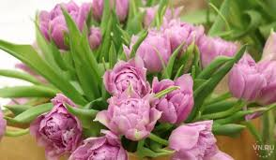
Mustaqil bajarish uchun topshiriq
“Mening onam” mavzusida matn tuzing.

